Slide 1
PRÍDAVNÉ ZARIADENIA POČÍTAČOV
Created by:PD,21.august 2017,18:42.modify 23.október 2017,17:58 pondelok

Slide 2
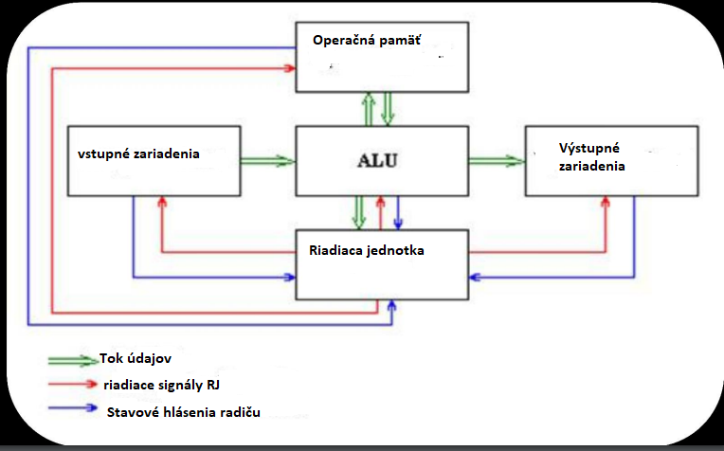
Von Neumannova schéma

Slide 3
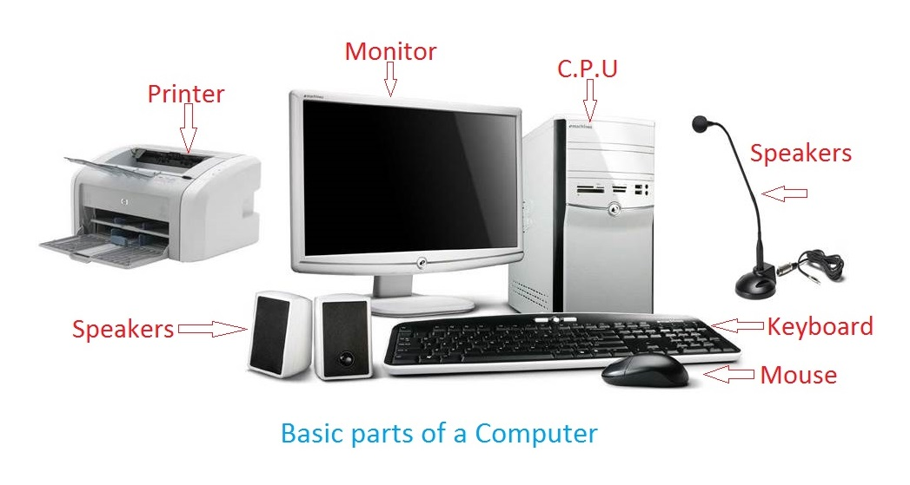

Slide 4
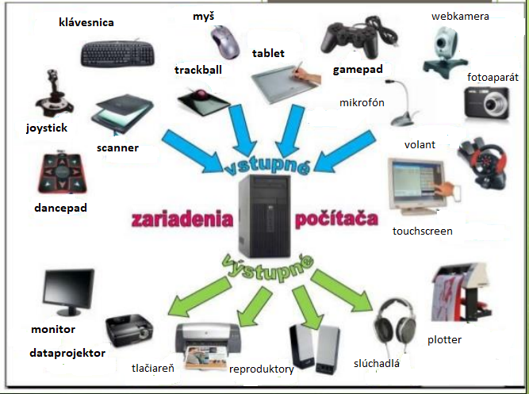

Slide 5
INTERAKTÍVNE ZARIADENIA

Slide 6
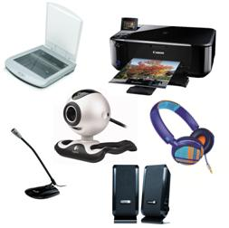
Multimedia

Slide 7
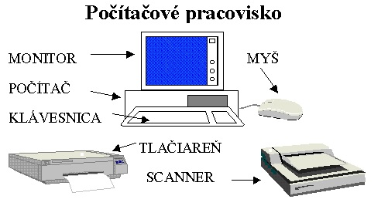
Pracovisko DTP

Slide 8
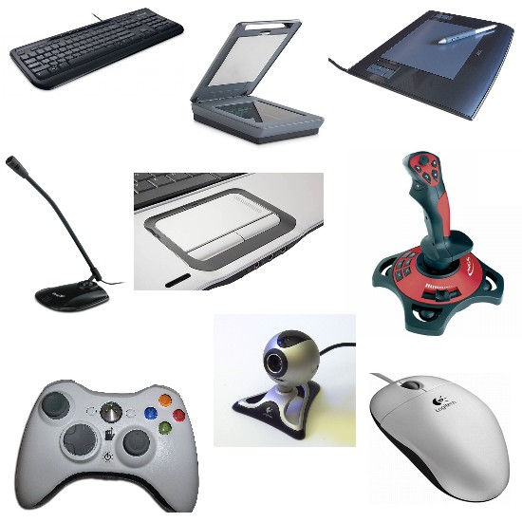
Vstupné zariadenia

Slide 9
POČITAČ

Slide 10
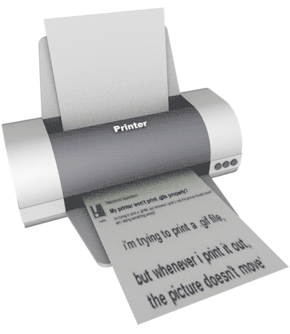
Tlačiareň-printer, drucker
Created by:PD,21.august 2017,18:42.modify 23.október 2017,17:58 pondelok

Slide 11
Tlačiareň
Je výstupné prídavné zariadenie počítača slúžiace k prevodu digitálnej reprezentácie obrazu na papier alebo fóliu.
Multifunkčné zariadenie(scaner,tlačiareŇ,kopírka)

Slide 12
PARAMETRE
Značka
Technológia tlače
Rozhranie tlačiarne
Funkcie tlačiarne
Firemná tlačiareň
Podporované formáty
Rozlíšenie scanera
Rozlíšenie tlače-DPI dotch per inch
Rýchlosť tlače
Typická spotreba v zapnutom stave W
Spotreba v Stand-by W
Maximálne mesačné zaťaženie
Display
Rozmery
Hmotnosť
Štartovacia náplň – čierna
Cena
Obsah

Slide 13
Najčastejšie príčiny:
P O R U CHY
vypnutá tlačiareň,
nesprávna inštalácia,
nesprávne zvolené tlačové médium,
poškodená páska,
prázdny, resp. tečúci zásobník,
prázdny, resp. poškodený toner,
zaseknutý papier,
preťažená tlačiareň.
Obsah

Slide 14
Druhy tlačiarní
Ihličkové tlačiarne
Atramentové tlačiarne
Laserové tlačiarne
Tepelné (termo) tlačiarne
LED tlačiarne
3D tlačiarne

Slide 15
Technológia tlače
LED-Podobné laserovým tlačiarňam, často kompaktnejšie, vhodné do domácich kancelárií a malých firiem.
LASER farebná-Pre veľký objem vytlačených farebných dokumentov.
LASER-čiernobiela-Vhodná do kancelárie na tlač dokumentov. Prednosťou je nízka cena za vytlačenú stránku.
ATRAMENTOVÁ-Ideálna voľba pre tlač fotografií a domácu tlač dokumentov.
TERMO-Profesionálne pokladničné tlačiarne.
IHLIČKOVÁ-tradičný mechanický spôsob pre tlač s minimálnymi nákladmi alebo tlač na viac listov zároveň.
3D-Zariadenie schopné previesť 3D počítačový model do reálnej trojrozmernej podoby.
REZACÍ PLOTER-Tlačiarne vhodné na veľkoformátovú tlač, ktoré dokážu konečný výtlačok orezať.

Slide 16
Výber vhodnej tlačiarne

Slide 17
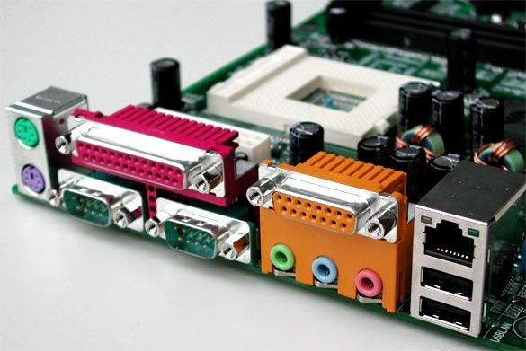
Rozhranie tlačiarne
USB
LAN
Wi-Fi
Bluetooth
NFC
RJ-45
LPT
RS 232

Slide 18
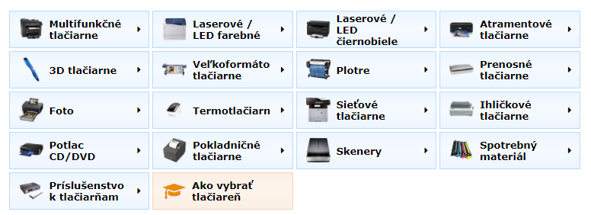
Druhy tlačiarní

Slide 19
Výrobcovia
Canon
HP
OKI
Brother
Epson
Samsung
Xerox
Lexmark

Slide 20
Ihličkové tlačiarne

Slide 21
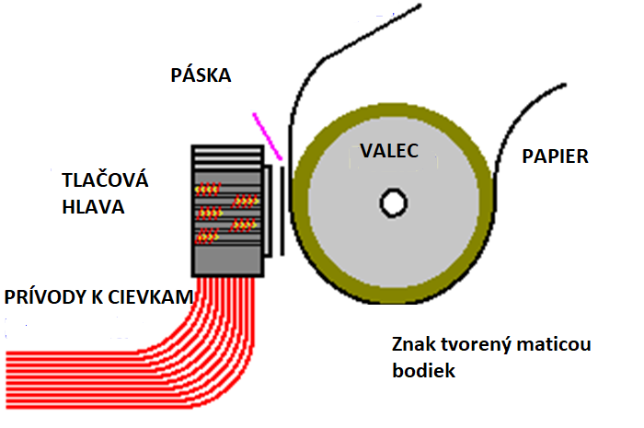
Princíp

Slide 22
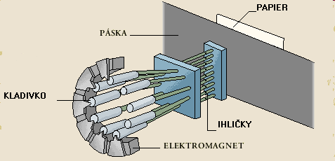
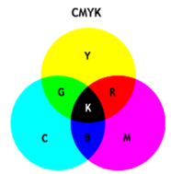
Ihličkové tlačiarne-princíp tlače
tlačiaca hlava obsahuje ihličky
Ihličky vytvárajú maticu ( preto sa im hovorí aj maticové)
Ihličky sú ovládané elektromagnetmi,
podľa toho, ktoré písmeno sa tlači príslušné ihličky sa vysunú.
Tlačí sa cez pásku.(pri farebnej tlači je páska štvorpruhová CMYK)
Páska potom na príslušnom mieste na papieri vytvorí malý farebný bod.
Miešanie farieb riadi elektronika tlačiarne presúvaním pruhov pred hlavou

Slide 23
Typy ihličkových tlačiarní
V závislosti na počte ihličiek sa rozlišujú na:
7 ihličkové
používané iba tam, kde na kvalite tlače nezáleží
(napr. pokladne)
9 ihličkové
tlač v režime DRAFT (menej kvalitná, ale rýchlejšia)
a v režime NLQ (Near Letter Quality)
24 ihličkové
dovoľujú naviac prácu i v režime LQ (Letter Quality),
a poskytujú taktiež vyššiu rychlosť tlače

Slide 24
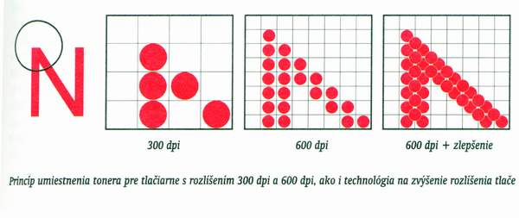
DPI

Slide 25
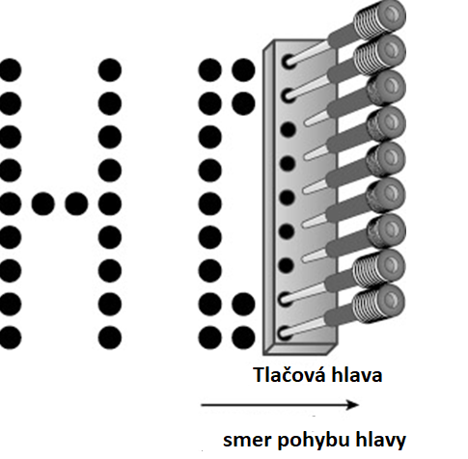
TVORBA ZNAKOV

Slide 26
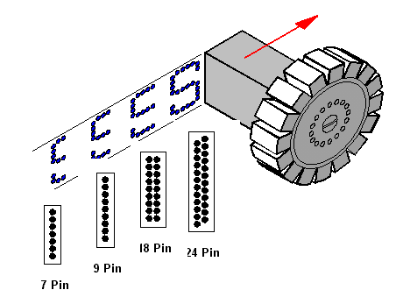
Kvalita tlače podľa počtu ihličiek

Slide 27
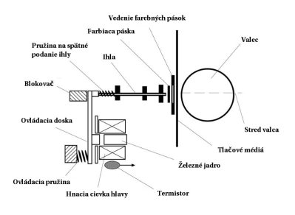
Mechanika Ihličkovéj tlačiarne

Slide 28
IHLIČKOVÁ TLAČIAREŃ v AKCIÍ
VIDEO

Slide 29
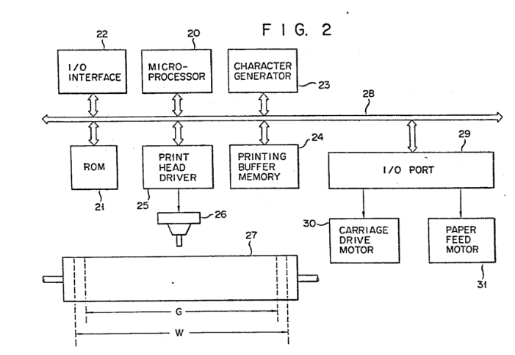
Elektronika ihličkovej tlačiarne

Slide 30
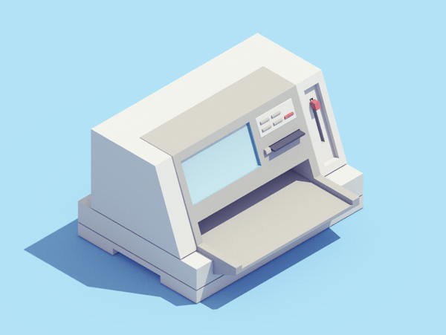
Zhodnotenie ihličkových tlačiarní
Výhody ihličkových tlačiarní:
nízká cena
nízká cena za vytlačenu stránku
možnost tlače na tabelačné papiere
Výhodné pre tlač textových dokumentov, kde na ich kvalitu nie su kladené veľké nároky (účtovníctvo, ekonomika)
Nevýhody ihličkových tlačiarní :
nízká kvalita tisku – max. 180 až 360 DPI
nízká rychlost – 200-560 zn./min.
problematická tlač grafiky
vysoká hlučnost pri tisku

Slide 31
Oblasti použitia ihličkových tlačiarní
hodia sa väčšinou len na tlač textu,
Umožńujú aj menej kvalitnú grafiky-farebná páska CMYk
skvele však poslúžia na tlač viacerých kópií. –to iné neumožňujú
Počet preklepových kópií sa pohybuje medzi 3 až 9.
nájdu uplatnenie najmä pri tlači špeciálnych formulárov
dlhých zoznamov (zostáv do účtovníctva).

Slide 32
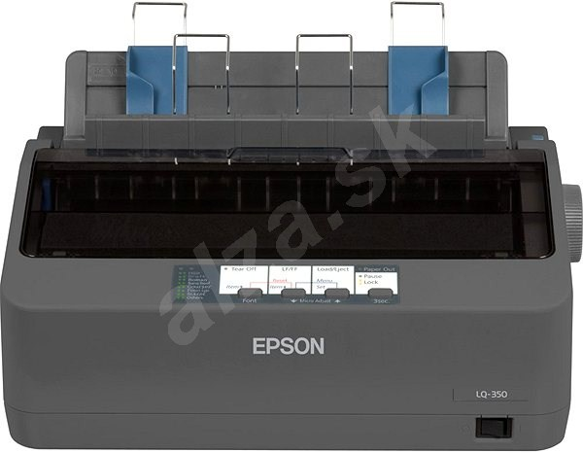
Príklad:Epson LX-350

Slide 33
Epson LX-350
Rozhranie tlačiarne USB,LPT
Formát papira A4
Maximálne rozlíšenie tlače 240 DPI
Spotreba v Stand-by 1,1 W
Počet stĺpcov: 80
Počet ihličiek: 9
Počet znakov: až 390 znakov/s, štandard 347 znakov/s
Formáty papiera: papierové listy, nekonečný papier, štítky, papierové role, obálky
Stredný čas medzi chybami: 10000 hodín
Pamäť: 128 kB
Spotreba energie: 27 W
Životnosť tlačovej hlavy je až 400 miliónov úderov na ihličku.
Tlačiareň zvláda vytlačiť 4 kópie plus originál
Cena s DPH €195,90

Slide 34
Atramentová tlačiareň
Atramentové tlačiarne sa dajú použiť predovšetkým na domácu a príležitostnú tlač,
ako čiernobielu, tak aj farebnú.
Vyššie triedy hravo zvládajú aj bežné funkcie malej kancelárie, ako napríklad skenovanie a kopírovanie.
Okrem dokumentov si vo veľmi dobrej kvalite vytlačíte aj fotky.

Slide 35
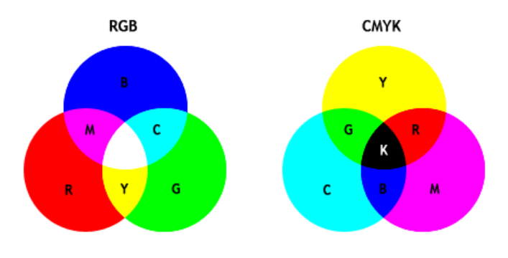
Atramentové tlačiarne
Na tvorbu farieb používa farebný model CMYK
miešajú sa azúrová (Cyan), purpurová (Magenta) a žltá (Yelow).
Pri úplnej intenzite všetkých troch zložiek vzniká čierna (teoreticky).
. Aj napriek tomu sa pri tlači používa zvlášť ešte čierna farba (blacK).

Slide 36
Hlavné výhody atramentových tlačiarní sú:
Nízka cena
Kompaktné rozmery
Vysoká rýchlosť tlače - cca 34 str./min a začiatok tlače už po 5,4 s.
Vysoká kvalita tlače s rozlíšením až 9 600 DPI
DPI (Dots per inch) znamená počet obrazových bodov (pixelov), ktoré sa zmestia do jedného palca.
1 palec je 2,54 cm.
Čím väčšie je rozlíšenie DPI, tým lepšia je kvalita tlače.
Vhodné na tlač dokumentov, fotiek aj potlač CD a DVD.
Rozhranie cez USB, LAN, Bluetooth, Wi-Fi

Slide 37
Hlavné výhody atramentových tlačiarní sú:
tlač z pamäťovej karty - vďaka pripojeniu cez bluetooth môžete tlačiť pohodlne a bez pripájania kábla k tlačiarni.
Rôzne formáty papiera A1 - A6, B5, fotky 13 x 18 cm, 10 x 15 cm aj iné.
Nevýhody
Pri dlhom nepoužívaní vysychá atrament a môže upchať trysky.
Väčšina atramentov nie je vodoodolná a po dlhšej dobe výtlačok na svetle vybledne.
Aké funkcie vám uľahčia tlač?
Refill tank systém - umožnuje dopĺňať atrament priamo do kartridže,.
AirPrint - teda tlač prostredníctvom vzduchu, vďaka ktorej môžete bezdrôtovo cez Wi-Fi tlačiť z mobilu alebo počítača,

Slide 38
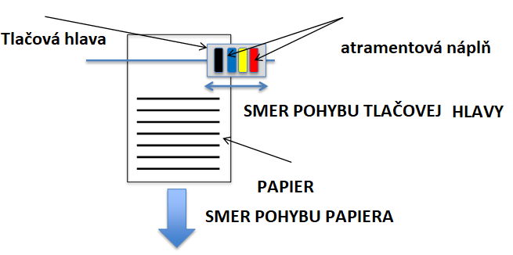
Rozdelenie atramentových tlačiarní
ROZDIEL JE IBA
V TLAČOVEJ
HLAVE

Slide 39
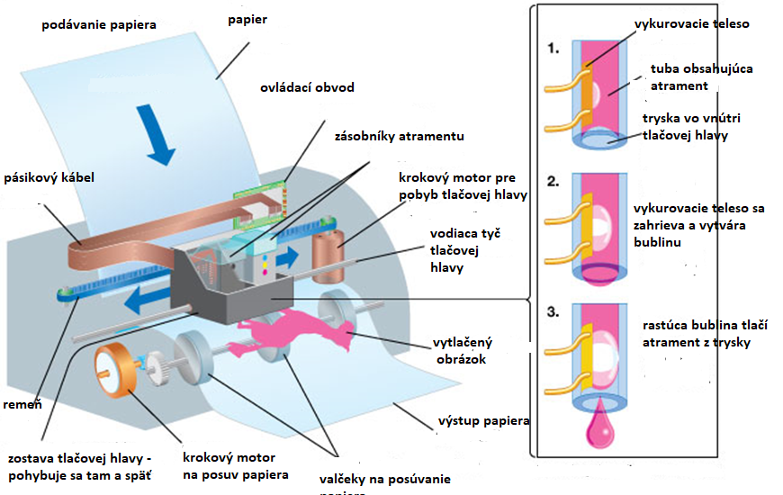
Prvky atramentovej termotlačiarne

Slide 40
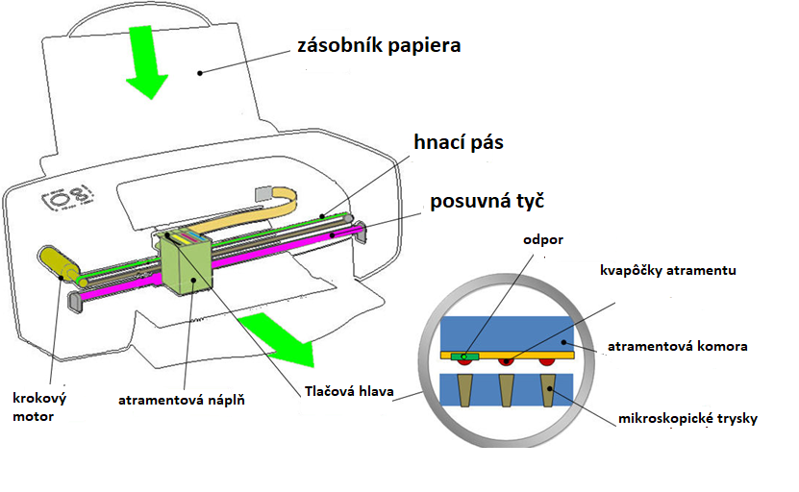
Mechanika atramentovej tlačiarne

Slide 41
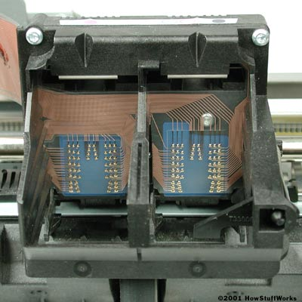
Vnútro atramentovej tlačiarne
Tlačová hlava
základná časť tlačiarne.
obsahuje miniatúrne trysky,
cez ktoré prúdi na tlačové médium atrament.
Zásobníky atramentu (ink cartridges)
môžu byť samostatné, alebo spojené (väčšinou u farebných náplní). Tiež môžu obsahovať tlačovú hlavu.

Slide 42
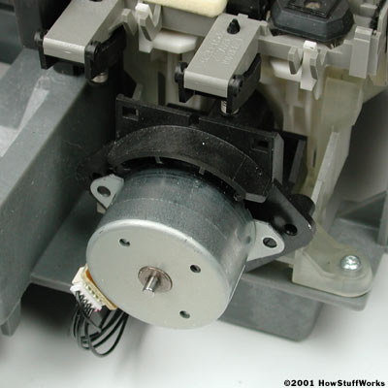
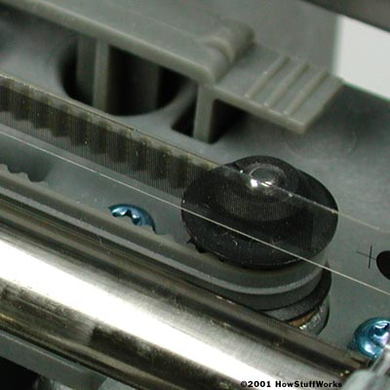
Vnútro atramentovej tlačiarne
Krokový motorček tlačovej hlavy
umožňuje pohyb hlavičky
dokáže tlačovú hlavu zaparkovať
v prípade dlhšej nečinnosti tlačiarne,
aby nedošlo k náhodnému pohybu hlavičky
Hnací remeň
prenáša pohyb motorčeka
na hlavičku tlačiarne
Stabilizátor (stabilizačný prúžok)
vymedzuje pohyb hlavičky (kvôli presnosti)

Slide 43
Vnútro atramentovej tlačiarne
Vnútro atramentovej tlačiarne
Podávač papiera:
Zásobník papiera, ručné podávanie, alebo podávač
Motorček na rolovanie papiera do a z tlačiarne
Posuvné valce
Napájanie: interné, alebo adaptérom
Riadiaci obvod: riadi činnosť celej tlačiarne
Porty: paralený port, sériový port (zriedka), USB, ethernet, WiFi, SCSI, bluetooth, ...

Slide 44
Papier a atrament
závisí od nich kvalita výstupu tlačiarne
Kvalitu výstupu ovplyvňujú:
svetlosť papiera
vo veľkej miere závisí na zrnitosti papiera – čim menšia zrnitosť, tým rovnomernejšie odráža svetlo a papier sa nám javí ako belší
absorbčná schopnosť papiera
po dopade kvapôčky atramentu by sa táto mala roztiecť po papieri minimálne a rovnomerne. Papier nesmie absorbovať ani málo, ani príliš.

Slide 45
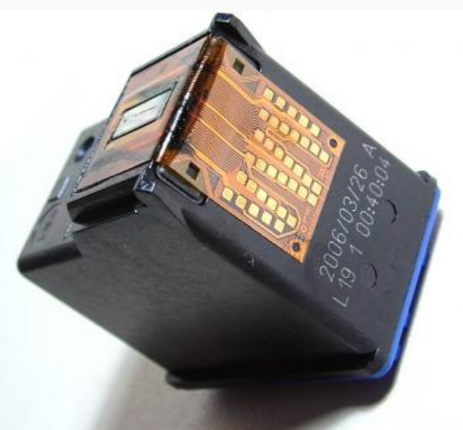
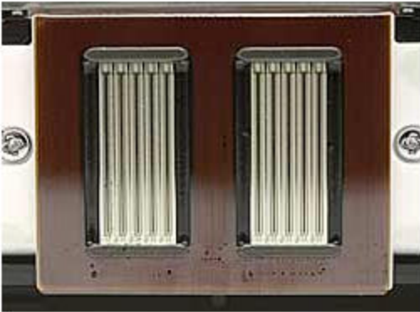
Termálna atramentová tlač
V tlačiacej hlave je od 72 až do 5376 trysiek o priemere 70 - 10 mikrónov, striekajúc kvapky o objemu 10 - 2 pl.
Kvapka vytvorí farebný bod o priemere cca 50 - 10 mikrónov (najmenší bod viditeľný okom je cca 30 mikrónov)

Slide 46
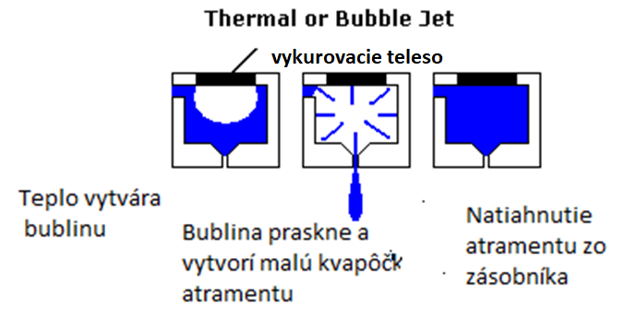
Termálna tlač

Slide 47
Termálna atramentová tlač
na vypudenie kvapky z tlačovej hlavy sa používa teplo
rýchlym ohrevom sa v komôrke tlačovej hlavy vytvorí pretlak, ktorý vystrelí kvapôčku atramentu z komôrky tryskou na tlačové médium
vyvinula firma HP a použila ju prvýkrát v tlačiarni ThinkJet v roku 1984
ďalší výrobcovia – Cannon (nazýva ju bubble-jet)
relatívne lacný výrobný proces hlavičiek, možnosť výmeny spolu s náplňou

Slide 48
Termálna atramentová tlač
Tlač je vykonaná v štyroch fázach
topný rezistor prudko zahreje atrament v dutine trysky
v dutine trysky vzniká bublina, ktorá vytlačí atrament
vystreknutie atramentu na papier
v dutine zároveň vzniká podtlak, ktorý spôsobí jej naplnenie
Táto technológia má určité obmedzenia :
musí používať atrament odolný teplote
je potrebná určitá doba k ochladeniu topného rezistora
nie je možné plynule regulovať veľkosť kvapky

Slide 49
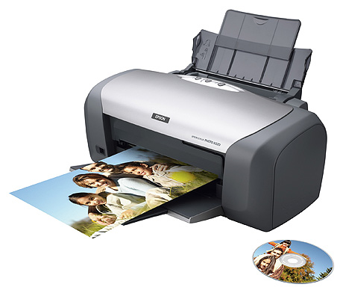
Piezoelektrická atramentová tlač
druhá najpoužívanejšia technológia
vypudenie kvapôčky atramentu prebieha za pomoci piezoelektrického kryštálu
kryštál funguje ako miniatúrna pumpička, ktorá vytláča atrament veľkou rýchlosťou smerom k podložke
drahší výrobný proces, hlavičky vydržia dlhšie
EPSON

Slide 50
Piezoelektrická atramentová tlač

Slide 51
Piezoelektrický akčný člen

Slide 52
Piezoelektrická atramentová tlač
Princíp tlače piezo-elektrickou technológiou
Na piezo kryštáll je privedené elektrické napätie, ktoré spôsobí jeho prehnutie
Prehnutím piezo kryštálu má za následok vystrieknutie kvapky atramentu z dutiny trysky
Prehnutie piezo kryštálu možno pomerne dobre ovládať veľkosťou priloženého napätia, čo dovoľuje s dosť veľkou presnosťou regulovať veľkosť kvapky
Výhodou je aj vyššia rýchlosť tlače, pretože nie je nutné čakať na ochladenie topného rezistora
Tlačová hlava obsahuje väčšinou 192 trysiek (64 trysiek pre každú farbu

Slide 53
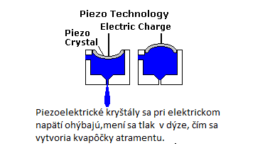
Piezoelektrická tlač

Slide 54
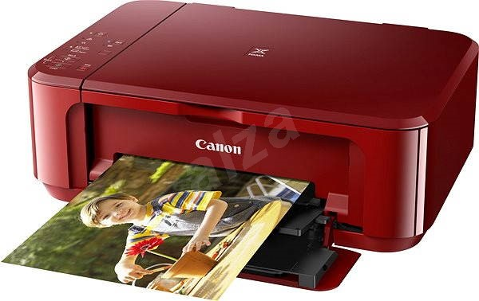
Canon PIXMA MG3650
Klikni na obrazok pre spustenie videa

Slide 55
Canon PIXMA MG3650
TOP Parametre:
Atramentová tlačiareň multifunkčná, A4,
skener/kopírka/tlačiareň
9,9 obrázkov za minútu čiernobielo,
5,7 obrázkov za minútu farebne,
4800 x 1200 dpi,
duplex, AirPrint,
USB + WiFi

Slide 56
Canon PIXMA MG3650
Parametre a špecifikácia
Typická spotreba v zapnutom stave: 16 W
Formáty papiera : A4, A5, B5, 10 × 15 cm, 13 × 18 cm, 20 × 25 cm
Rozhranie tlačiarne : USB, Wi-F
Funkcia: Kopírovanie a skenovanie, Manuálna obojstranná tlač, Automatická obojstranná tlač (duplex), Bezokrajová tlač, AirPrint
Rozlíšenie skeneru: 2 400 DPI
Rýchlosť skenovania: 14 str./min
Maximálne rozlíšenie tlače: 4 800 DPI
Rýchlosť farebnej tlače: 5,7 str./min
Rýchlosť čiernobielej tlače: 9,9 str./min
Spotreba v Stand-by: 1,4 W

Slide 57
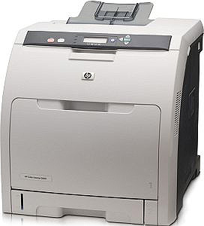
Laserová tlač
Ako dokáže laserový lúč vykresliť obraz na papier?
Statická elektrina:
je základom celej technológie
Statická elektrina = elektrický náboj
na izolovanom objekte
Kladne a záporne nabité častice sa priťahujú!
Laserová tlačiaren využíva tento poznatok ako „dočasné lepidlo“

Slide 58
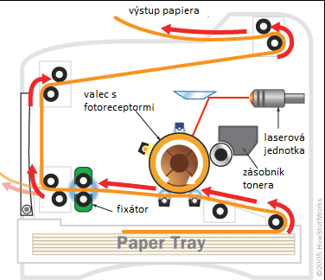
Prechod papiera cez tlačiareň
Komponenty:
- fotoreceptor = svetlocitlivý valec
Valec:
vyrobený zo svetlocitlivého materiálu
vybije sa pôsobením svetla (svetelných fotónov)

Slide 59
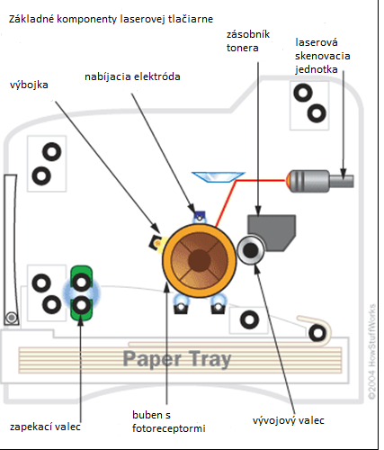
Komponenty laserovej tlačiarne
Laser
Valec s fotocitlivou polovodičovou vrstvou
Drôt s elektrickým nábojom ( VN napätie )
Nádobka na toner s tonerovým valcom
( cartridge )
Zapekací valec
Zásobník papiera
Vybíjací (čistiaci )valec

Slide 60
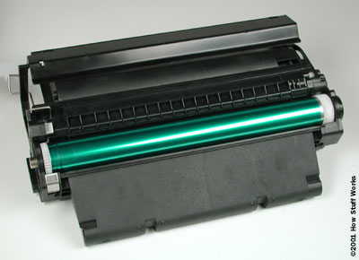
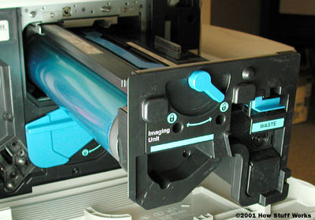
Svetlocitlivý valec
Rôzne typy valcov
Valce sa odlišujú životnosťou – môžu sa meniť osobitne alebo spolu s tonerom.

Slide 61
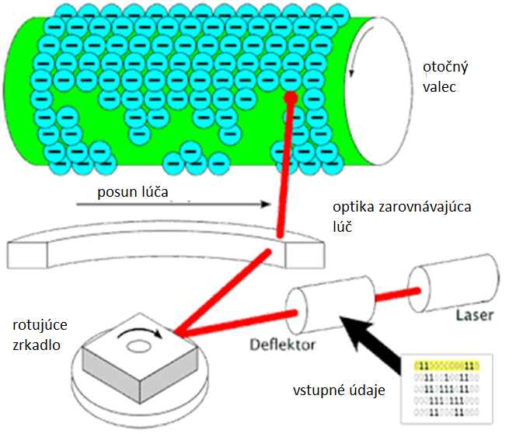

Slide 62
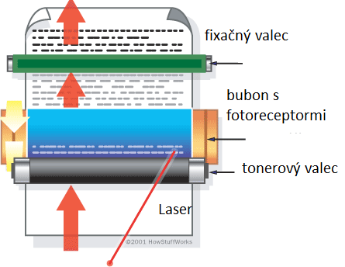
Priebeh laserovej tlače
valec sa nabije (+)
ožiarenie valca laserom – vznik elektrostatického obrazu(-) na valci
pokrytie valca tonerom (+)
prechod papiera okolo valca(-)
vybitie papiera a prechod cez pec

Slide 63
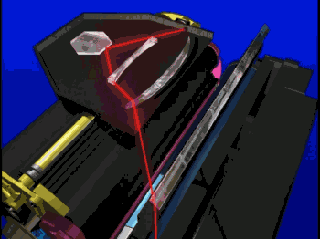
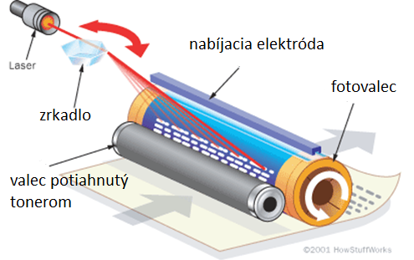
Laserový systém
- vykreslenie obrazu na svetlocitlivý valec laserovým systémom musí byť neuveriteľne presné
Zariadenie laseru pozostáva:
laseru samotného
pohyblivého zkadla
šošovky
Niekedy sa používa namiesto lasera riadok svetelných diód
(light emmitting diode = LED)

Slide 64
Parametre
Rozhranie tlačiarne: USB
Technológia tlače: Laser. čiernobiela
Formáty papierov:A4, A5
Maximálne rozlíšenie tlače: 1 200 DPI
Rýchlosť čiernobielej tlače: 20 str./min
Doba tlače prvej strany (čb tlač): 8,33 s
Spotreba v Stand-by: 30 W
Hlučnosť: 50 dB
CPU 400 MHz RAM:8 MB Cena s DPH: €58,90

Slide 65
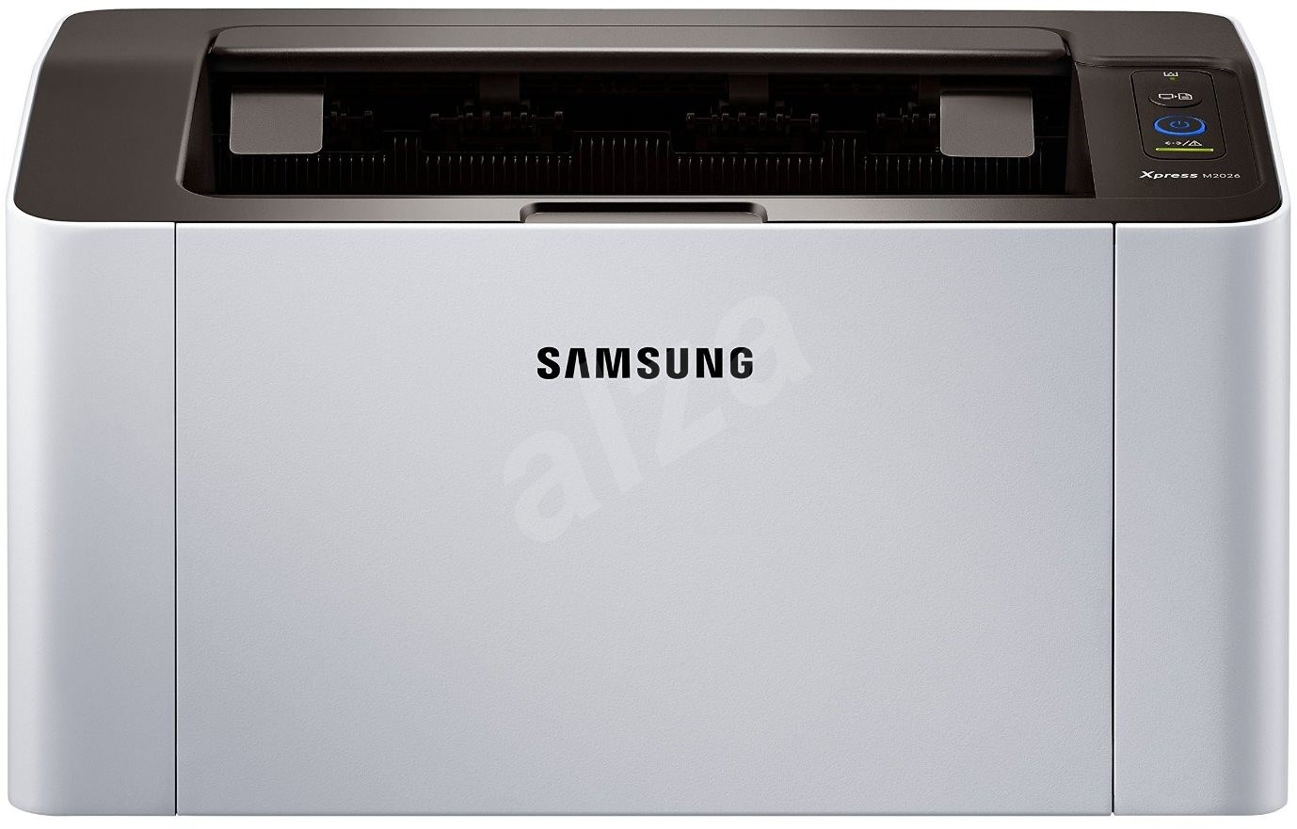
Samsung SL-M2026

Slide 66
Video o laserovej tlačiarni
VŠETKY PRINCÍPY TLAČIARNÍ

Slide 67
LED tlačiarne
LED (Light-Emitting Diode) tlačiarne pracujú na podobnom princípe ako tlačiarne laserové
Namiesto laseru sú vybavené sadou LED diód (umiestnených v jednom rade), ktoré sú schopné nabiť zvolené miesta na valci statickou elektrinou
Výhodou tohto riešenia je nižšia cena
LED tlačiarne bývajú niekedy chybne označované ako laserové tlačiarne

Slide 68
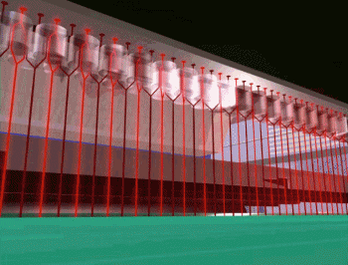
LED tlačiarne
Svetelným zdrojom je kompaktné digitálne pole LED diód.
Skladá sa z tisícov jednotlivých LED svetelných zdrojov, rozložených po celej šírke svetelného valca
Svetlo LED diód svieti cez pevné zaostrovacie šošovky priamo dole na povrch svetelného valca.
Digitálny LED svetelný zdroj nemá žiadne pohyblivé časti a tým je zásadne spoľahlivejší

Slide 69
Ako pracuje LED Printer

Slide 70
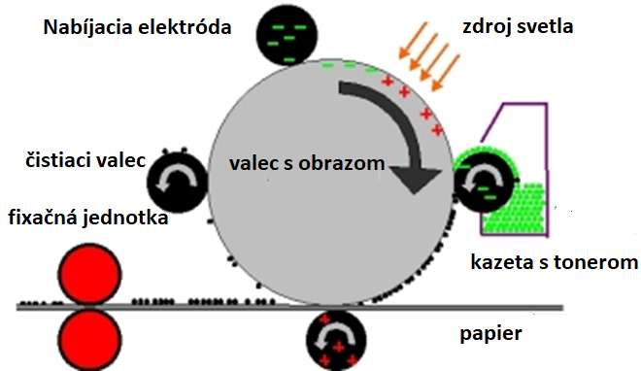
LED tlačiarne - princíp

Slide 71
LED tlačiarne
Teoretická veľkosť bodu pri hustote
1200 dpi je : 25.4 mm / 1200 =
21.17 µm
Oki LED
HP Laserjet 4000T (Laser)
Laserové hlavy dokážu vytvoriť body o veľkosti
60 µm
Lexmark Optra S2450 (Laser)
LED technológia Oki dokáže vytvoriť malé body o veľkosti
34 µm.
text je vysoký okolo 0.7mm !

Slide 72
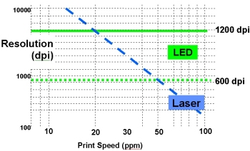
LED tlačiarne
Výhody digitálnej LED technológie :
kompaktná veľkosť dovoľuje Oki vyrobiť menšie tlačiarne používajúc menej materiálov a prírodných zdrojov
menšia veľkosť bodov zaručuje výraznejší a ostrejší text a grafiku.
nepohyblivé časti , nízky hluk
vyššia rýchlosť tlače pri vyššom rozlíšení
vysoká odolnosť a spoľahlivosť
nulové emisie ozónu
Tradičná sústava lasera 1. Jeden svetelný zdroj 2. Sústredený laserový lúč 3. Odzrkadlený laserový lúč 4. Lomený laserový lúč 5. Rotujúce mnohouholníkové zrkadlo 6. Synchronizácia štartovného riadku

Slide 73
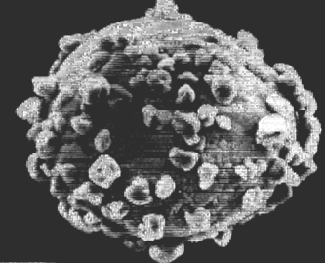
Toner
Skladá sa z dvoch hlavných častí:
pigment
zabezpečuje zafarbenie papiera
plast
obaľuje pigmentové častice
rozpúšťa sa v peci

Slide 74
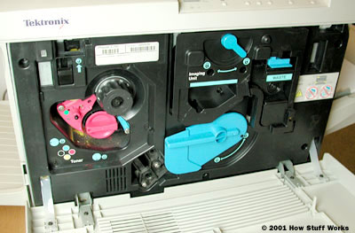
Farebná laserová tlač (1)
Fungujú na rovnakom princípe ako čiernobiele laserové tlačiarne
Celý proces však vo vnútri prebehne 4 krát – jeden prechod pre každú z farieb: CMYK
Rozdiely – v spôsobe aplikácie jednotlivých farieb

Slide 75
Farebná laserová tlač (2)
Farebné laserové tlačiarne tvoria farebný obraz z troch alebo štyroch farebných tonerov postupným prechodom papiera viacerými samostatnými sústavami, alebo postupným prechodom cez jednu sústavu používajúcu v každom prechode iný toner. Cena farebnej tlače je však pomerne vysoká a kvalita je o niečo nižšia než u špeciálnych farebných atramentových tlačiarní.

Slide 76
Farebná laserová tlač (3)
Možnosti aplikácie farieb:
zásobníky tonerov všetkých farieb na otáčajúcom sa kolese
pre každú farbu sa koleso pootočí
aplikácia toneru všetkých farieb na papier
všetky časti pre každú farbu (4x valec, laser, toner)
Výhoda LED diód – farby sa môžu aplikovať naraz – 4 riadky diód
Laserové tlačiarne s jedným laserom – rýchlosť farebnej tlače 4 krát pomalšia

Slide 77
Vlastnosti laserovej tlačiarne
Laserové tlačiarne sa vyznačujú:
vysokou rýchlosťou (12-32 str./min.)
výbornou kvalitou tlače (600, 1200, 2400 DPI i viac) vysokou životnosťou so stredne
vysokými nákladmi na tlač.
Väčšinu nákladov tvorí toner, ktorý sa v niektorých druhoch tlačiarní vymieňa
spolu s valcom v jednom puzdre (angl. cartridge), v iných druhoch je valec súčasťou tlačiarne a toner sa do tlačiarne dopĺňa (dosýpa).

Slide 78
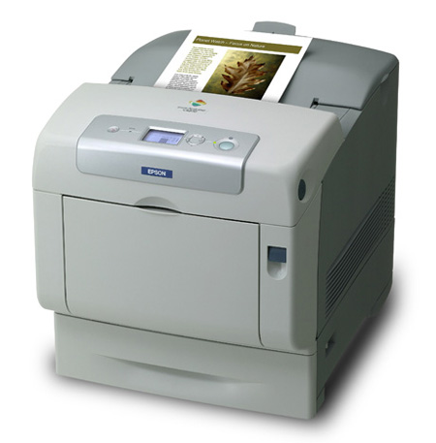
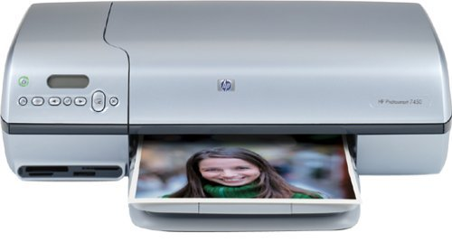
Laserová vs. atramentová tlač
rýchlosť, precíznosť, nízke náklady
Vyššia nákupná cena, avšak nižšie náklady na prevádzku
Obsahujú veľké množstvo komunikačných rozhraní
Menej kvalitná tlač fotografií

Slide 79
Tlačiarne s pevným atramentom(voskové)
Vyrábané najmä firmou Tektronix
Pracujú obdobne ako laserové tlačiarne
Atrament je dodáváný vo forme voskových tyčiniek
Při tlači sú jednotlivé tyčinky roztavované
Takto roztavený atrament (resp. farebné atramenty) steká do nádržky
Odtiaľ následne dochádza k jeho preneseniu na valec, prostredníctvom ktorého dôjde k naneseniu farby na papier

Slide 80
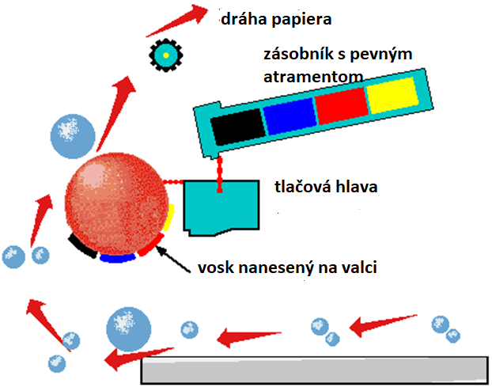
Tlačiarne s pevným atramentom(voskom)

Slide 81
Sublimačné tlačiarne
Používané najmä pre tlač farebných fotografií
(z digitálnych fotoaparátov)
Pracujú na princípe sublimácie pevného atramentu, ktorý po zahriatí prechádza do plynnej fázy
Rôznou teplotou možno regulovať množstvo sublimujíceho atramentu v danom mieste
V plynnom stave potom atramenty prenikajú do povrchu špeciálneho papiera , kde sa zmiešajú
Atrament je dodávaný vo forme rôznofarebného CMY filmu, ktorý postupne prechádza nad papierom.
Nakoniec sa obraz fixuje lesklou ochrannou vrstvou
Canon CP 300 – cca 9000 Kč

Slide 82
Sublimačné tlačiarne

Slide 83
Sublimačné tlačiarne
Nevýhody sublimačných tlačiarní :
nutnosť použitia špeciálneho papieru 10 x 15 cm alebo 9 x 12 cm, štítky 1,7 x 2,2 cm apod.
vyššia cena za vytlačenú stránku
relatívne pomalá tlač (¹/₄ až ¹/₂ stránky/min)
Výhody sublimačných tlačiarní :
veľmi kvalitná farebná tlač
malé rozmery
možnost napájania z batérií

Slide 84
Porovnanie Laser a LED

Slide 85
Porovnanie LED a laserovej tlačiarne

Slide 86
3D tlačiarne

Slide 88
3D tlač
3D tlač je forma aditívnej výrobnej technológie, pri ktorej dochádza k vrstveniu materiálu a vzniku finálneho a realistického 3D modelu.
3D tlač našla svoje uplatnenie v architektúre, medicíne, vzdelávaní, vede a výskume, marketingu či umení

Slide 90
Ako pracuje 3D tlačiareň?
3D tlačiarne ako také môžeme rozdeliť do niekoľkých základných kategórií podľa použitia technológie.:
Tlačiareň s nanášaním taveného materiálu tryskou
Pri tomto type tlačiarne dochádza k zahrievaniu materiálu v tlačovej hlave až do polotekutého stavu. Následne sa materiál vytláča na tlačiacu plochu. Materiál tuhne chladnutím. Po stuhnutí sa môže nanášať nová vrstva. Celý cyklus nanášania vrstiev môžeme zhrnúť do nasledujúcich krokov:
Plnenie zásobníka materiálom
Skvapalňovanie
Natlakovanie trysky
Nanášanie vrstvy
Tuhnutie materiálu
Tieto kroky sa niekoľkokrát opakujú až konečnou fázou je odstránenie podpornej štruktúry.

Slide 91
Ako pracuje 3D tlačiareň?
3D tlačiarne ako také môžeme rozdeliť do niekoľkých základných kategórií podľa použitia technológie.:
Tlačiarne, ktoré spracuvávajú práškový materiál PBF
Pri tomto type tlačiarne dochádza k naneseniu vrstvy prášku, ktorý laser zapečie do pevnej štruktúry. Následne sa nanesie nová vrstva prášku a celý postup sa zopakuje. Po ukončení tlače sa celý model očistí od prášku.
Tlačiarne, ktoré laminujú
Jedná sa o vzájomné ukladnie vrstiev materiálu na seba a ich tepelné spracovanie. Laminovanie funguje na nasledujúcom princípe. Najskôr dôjde k doplneniu zásobníka a nastaveniu prvej vrstvy. Potom dochádza k laminovaniu zahrievaným valčekom a proces pokračuje vyrezávaním laserovým systémom. Posunom platformy nižšie dôjde k nastaveniu novej vrstvy. Po ukončení laminovania je potrebné odstránenie odpadu.

Slide 92
3D tlačiareň podľa digitálnej predlohy objektu vytvorenej pomocou CAD programu vytvorí jej hmotnú kópiu.
Existuje veľké množstvo technológií 3D tlače, najpoužívanejšia je]:
Fused Deposition Modeling (FDM).
Používa priame nanášanie materiálu roztavením v tlačiacej hlave a nanášaním bod po bode.
Najčastejšími materiálmi sú termoplasty.
Je to najrozšírenejšia forma 3D tlače využívaná väčšinou open-source.
Na rozšírení tohoto typu tlačiarní mal nemalú zásluhu Adrian Bowyer, kto­rý v ro­ku 2008 do­ká­zal z 3D tla­čiar­ne vy­tla­čiť no­vú 3D tla­čia­reň a svo­je di­zaj­ny nás­led­ne uvoľ­nil ako pod názvom RepRap ^{[2]}.

Slide 93
3D tlačiareň podľa digitálnej predlohy objektu vytvorenej pomocou CAD programu vytvorí jej hmotnú kópiu.
Existuje veľké množstvo technológií 3D tlače, najpoužívanejšia je]:
Fused Deposition Modeling (FDM).
Používa priame nanášanie materiálu roztavením v tlačiacej hlave a nanášaním bod po bode.
Najčastejšími materiálmi sú termoplasty.
Je to najrozšírenejšia forma 3D tlače využívaná väčšinou open-source.
Na rozšírení tohoto typu tlačiarní mal nemalú zásluhu Adrian Bowyer, kto­rý v ro­ku 2008 do­ká­zal z 3D tla­čiar­ne vy­tla­čiť no­vú 3D tla­čia­reň a svo­je di­zaj­ny nás­led­ne uvoľ­nil ako pod názvom RepRap ^{[2]}.

Slide 94
3D tlačiarne
Ako pracujú 3D tlačiarne
Tlač 3D na tlačiarni,pCREVUE MACKO
How working 3D printer
Ako pracuje 3D tlačiareň -slovensky
3d v akcií
Manual na 3d prusa tlačiareň

Slide 95
PARAMETRE 3D TLAČIÁRNE
3D tlačiareň RF1000 Podporovaný tlačový spotrebný materiál: CHKO, ABS, Polyamid, PET, Laywood Max. šírka tlače (X): 245mm Max. výška tlače (Y): 200mm Max. tlač hĺbky (Z): 230mm Tlačiaca podložka: vyhrievaná, vymeniteľná Typ extruderu: single Tryska: O 0,5mm Vytlačená hrúbka vrstvy (min.): 0,05mm Vytlačená hrúbka vrstvy (max.): 0,4mm Slot pre SD kartu: áno Rozhranie: USB2.0 Hmotnosť: 16,5kg Prevádzkové napätie: 100-240V Spotreba (max.): 620W

Slide 96
Trojrozmerná tlačiareň
3D tlačiareň
Trojrozmerná tlačiareň alebo 3D tlačiareň je zariadenie, ktoré dokáže vytvoriť trojdimenzionálny (3D) objekt na základe digitálnych 3D dát.
Tento proces sa nazýva 3D tlač.
3D tlač je aditívny spôsob výroby, kedy postupným nanášaním a spájaním materiálu vo vrstvách vzniká požadovaný objekt a zároveň pri ňom nevzniká nijaký odpad.
V súčasnosti je využitie 3D tlače rozdelené do niekoľkých oblastí a to hlavne na základe použitej technológie.
Priemyselné tlačiarne sa používajú na vytváranie prototypov alebo malých sérií výrobkov,
v medicíne sú to rôzne typy protéz a implantátov alebo domáce hobby tlačiarne na výrobu plastových predmetov.

Slide 97
Minimagics je softvér, ktorý je veľmi jednoduchý na ovládanie a umožní Vám predbežnú kontrolusúboru ktorý chcete poslať na 3D tlač.
Otvára len súbory .STL čo je však jeden zo základnýchformátov a či už modelujete v programe AutoCad, 3ds Max, Rhino, Revit, Maya alebo inom, všetky ponúkajú export do formátu .STL.

Slide 98
3D sofware pre 3D tlač
Rhinoceros
SketchUp
SolidWorks
Cinema 4D
Autodesk 3ds Max

Slide 99
ZADANIE úlohy::
Nájdite na Internete príklady na všetky druhy tlačiarní s uvedením:
výrobcu
ceny
parametrov
a oblasti použitia
Stránky www.alza.sk

Slide 100
PLOTTRE

Slide 101
Plotter
Je to grafické výstupné zariadenie.
Obraz vykresľuje pomocou pera alebo atramentovej hlavy.
Pri použití atramentovej hlavy je princip rovnaký ako u atramentovej tlačiarne.
Je možné použiť aj špecialnu hlavu – vyrezávaciu.
Potom ide o vyrezávací ploter
Obr. 1

Slide 102
Plotter
Plotter je primárne určený pre tlač vektorovej grafiky.
V dnešnej dobe zvládnú plottre tlač vektorovú aj bitmapovú.
Využíva sa hlavne pre veľkoformátovú tlač. Veľkosť tlačiacej plochy je daná šírkou plottera a dľžkou potlačového materiálu navinutého na bubne

Slide 103
Rozdelenie plotterov
Plottere sa delia na dve základné skupiny:
Plošné
Pri tomto type sa potlačové médium umiestni na celú kresliacu plochu.
Nad plochou je umiestnená kresliaca hlava, ktorá sa pohybuje v osi X a Y.
Obr. 2

Slide 104
Rozdelenie plotterov
Stojanové
Pri stojanovom plottry sa tlačová hlava pohybuje iba jedným smerem (naprieč papierom) a papier sa pohybuje druhým smerom (obdoba inkustovej tlačiarnie)
Obr. 3

